Slide 1
A Petőfi weblap újragondolt verziója
Projektet készítette:
Virág Balázs 10.b
Marozsán Ákos 10.b

Slide 2
Kik vagyunk?
Mi vagyunk a Team 0impact.
Egyik tagunk Marozsán Ákos, másikunk neve Virág Balázs.
Mindketten 10. osztályos tanulók vagyunk.

Slide 3
Miért választottuk ezt a projektet?
Úgy gondoljuk, iskolánk weboldala egy kicsit elavult, nem a legmodernebb weboldal. Szeretnénk ebben segíteni, ezért készítettünk egy mintát az eddig megszerzett tudásunk, illetve felsőbbéves tanulmányok alapján.

Slide 4
Mi a projektünk célja?
Célunk, hogy az oldal átláthatóbb, könnyebben kezelhető és vizuálisan megfelelő legyen, miközben megfelel a mai technológiai elvárásoknak. Emellett szeretnénk gyakorlatba ültetni az eddig megszerzett tudásunkat, valamint fejleszteni készségeinket a webfejlesztés terén.

Slide 5
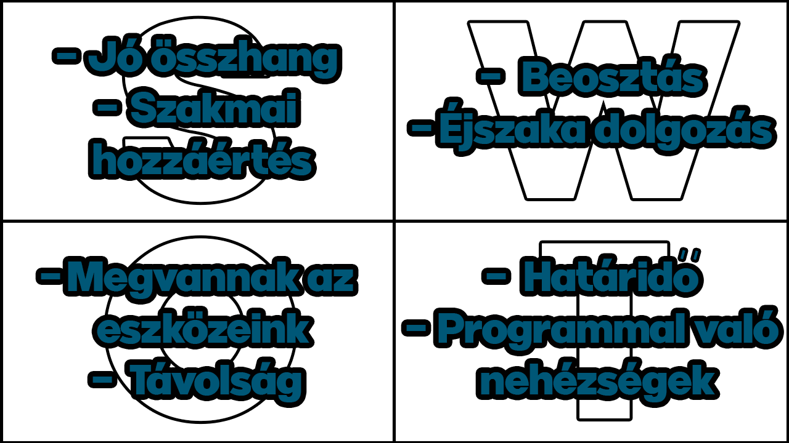
A projektünk SWOT-analízisa

Slide 6
Munkamegosztás
Marozsán Ákos
Virág Balázs
Weboldal alapja
Képek méretre vágása
PPT anyaggyűjtés
Logo elkészítése
Weboldal tartalma
Képek készítése
PPT elkészítése
Csapatnév kitalálása
(néhány képért köszönet Berki Balázs tanár úrnak)

Slide 7
Weblap
A weboldalunk megtalálható a következő domainen:
https://akosmarozsan.github.io/Nyiltnapprojekt/
A weblap szerveren is fellelhető a NodeJS segítségével.

Slide 8




Miket használtunk a projekt elkészüléséhez?

Slide 9

Miket használtunk a projekt elkészüléséhez?

Slide 10
Köszönjük a figyelmet!

